Slide 1
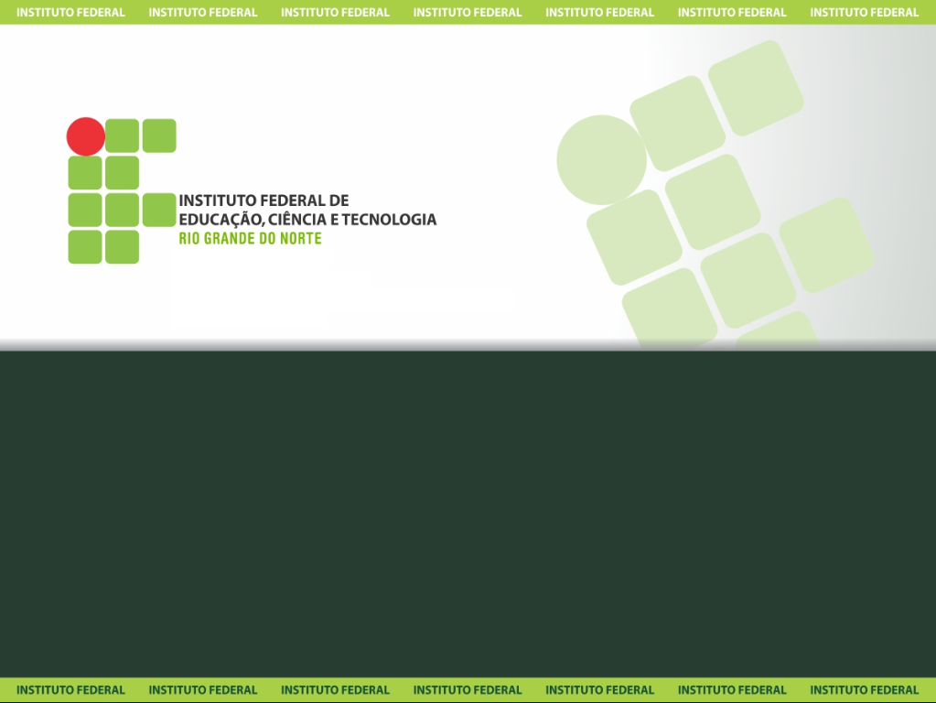
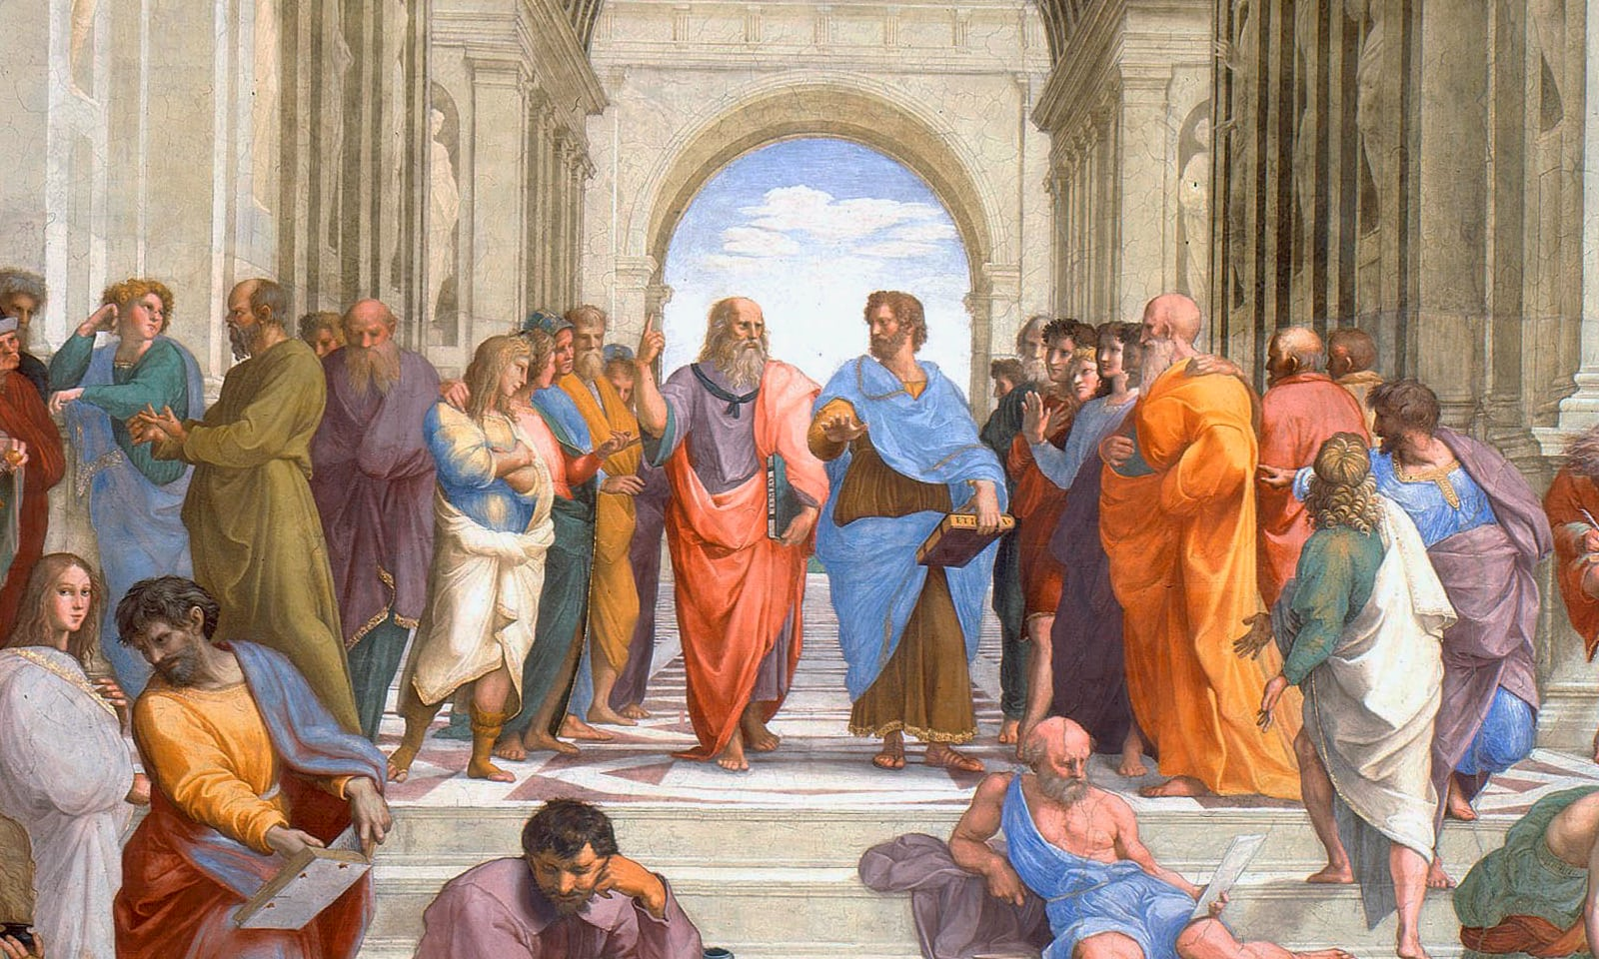
Metodologia do Trabalho Científico
“Todos os homens têm, por natureza, o desejo de conhecer”.
Aristóteles

Slide 2
a) Ciência x Opinião
A opinião, também chamada de senso comum, de uma maneira geral, pode ser caracterizado como:
1) conhecimento espontâneo, baseado em dados sensoriais, crenças e preconceitos que expressam a experiência de uma pessoa ou comunidade;
2) Não fornece explicação e nem permite a compreensão da verdadeira natureza da realidade por se tratar de um conhecimento fragmentado obtido por dados imprecisos;
3) Pode resolver algum caso particular ou não.

Slide 3
Mas para entendermos melhor as notas gerais que caracterizam o conceito de ciência, voltemos à sua origem:
Foram os gregos que, no séc. VI a. C., pela primeira vez, conceberam e formularam a exigência intelectual do saber teórico: preservar os fenômenos.
1) Formulação de uma teoria explicativa do dado observável, dos fenômenos;
2) Revelar, sob a aparente desordem do dado imediato, uma unidade real, ordenada e inteligível. Descobrir uma realidade mais profunda e que lhes forneça a explicação.

Slide 4
A origem do pensamento científico
(Grécia Séc. VI a. C.)
Nasce de uma insatisfação com o tipo de explicação do real que encontramos no pensamento mítico.
A chave da explicação do mundo, para os primeiros filósofos, estaria no próprio mundo e não fora dele, em alguma realidade misteriosa e inacessível.
O mundo se abre, assim, ao conhecimento, à possibilidade total de explicação – ao menos em princípio- à ciência portanto.

Slide 5
Definição tradicional do que é Ciência
É uma construção racional com base na análise metódica e objetiva dos fenômenos, que explica de forma precisa, rigorosa e operacional tais fenômenos usando processos metodológicos próprios para explicar os fenômenos naturais ou sociais, formulando leis (causa e efeito) e teorias explicativas que permitam conhecer e controlar a natureza.

Slide 6
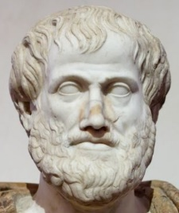
Segundo Aristóteles,
conhecer algo cientificamente “é saber a causa ou razão por que
tem de ser como é, e não
pode ser de outra maneira”.

Slide 7
Breve discussão sobre ciência e conhecimento científico
Ciência: pode ser definida como um conjunto de conhecimentos sistematizados sobre um objeto de estudo específico, delimitado e bem definido.
A ciência está sempre limitada às condições de sua época. Entretanto, considerando o desenvolvimento da humanidade, a ciência está sempre limitada às condições de sua época.
O que era conhecimento verdadeiro para o sábio da Antigüidade, já não o era para o do Renascimento. O que foi verdadeiro para o cientista do século XVIII já não o é para o cientista do século XXI. Nesse sentido, pode-se dizer que a ciência é falível, ou seja, pode ser exata apenas para um determinado momento.

Slide 8
Conhecimento científico
Um processo racional, objetivo, preciso e factual que resulta de uma investigação metódica e sistemática da realidade. Este conhecimento transcende os fatos e os fenômenos em si mesmos, analisa-os para descobrir suas causas e concluir as leis gerais que os regem. Entretanto, considerando o desenvolvimento da humanidade. O conhecimento científico é o que é produzido pela investigação científica.

Slide 9
TIPOS DE CONHECIMENTOS
O conhecimento popular:
espontâneo ou do senso comum, é o conhecimento que todos nós adquirimos na vida diária e que está baseado, apenas, na experiência vivida ou transmitida pelo homem e não segue nem uma observação metódica, nem uma verificação sistemática.

Slide 10
O conhecimento filosófico
Diferente do conhecimento popular, a filosofia é um conhecimento racional e sistemático que tem por objetivo esclarecer conceitos, justificar princípios.
Tem sua origem na capacidade de reflexão do homem. Como a ciência não é suficiente para dar contas de todas as explicações do mundo real, o homem busca essas explicações por meio da Filosofia.
É por meio da Filosofia que conseguimos buscar uma análise crítica do que podemos saber, dos fundamentos das nossas crenças, da realidade social em que vivemos.
Tem duas dimensões:
uma teórica: de investigação e análise dos conceitos dados na nossa experiência para elucidarmos o seu princípio, ou os fundamentos pelos quais conhecemos as coisas.
Uma prática: se refere ao esclarecimento e justificação dos princípios da nossa conduta ética e política.

Slide 11
O conhecimento religioso
É o conhecimento que investiga as revelações do mistério, do culto, do sagrado. Interpretando mensagens ou manifestações divina. Essas revelações podem ser transmitidas por alguém, por tradição acumulada ao longo da história ou por meio de escritos sagrados.

Slide 12
  ATIVIDADE 1:
  Consulte em livros, coleções e enciclopédias informações sobre ciência e conhecimento científico. Faça um quadro-síntese sobre as principais características do conhecimento científico.

